Slide 1
Dzieje się … w świetlicy☺
Gazetka świetlicowa nr 4

Slide 2
Gry i zabawy z chustą Klanza

Slide 4
Zajęcia umuzykalniające

Slide 5
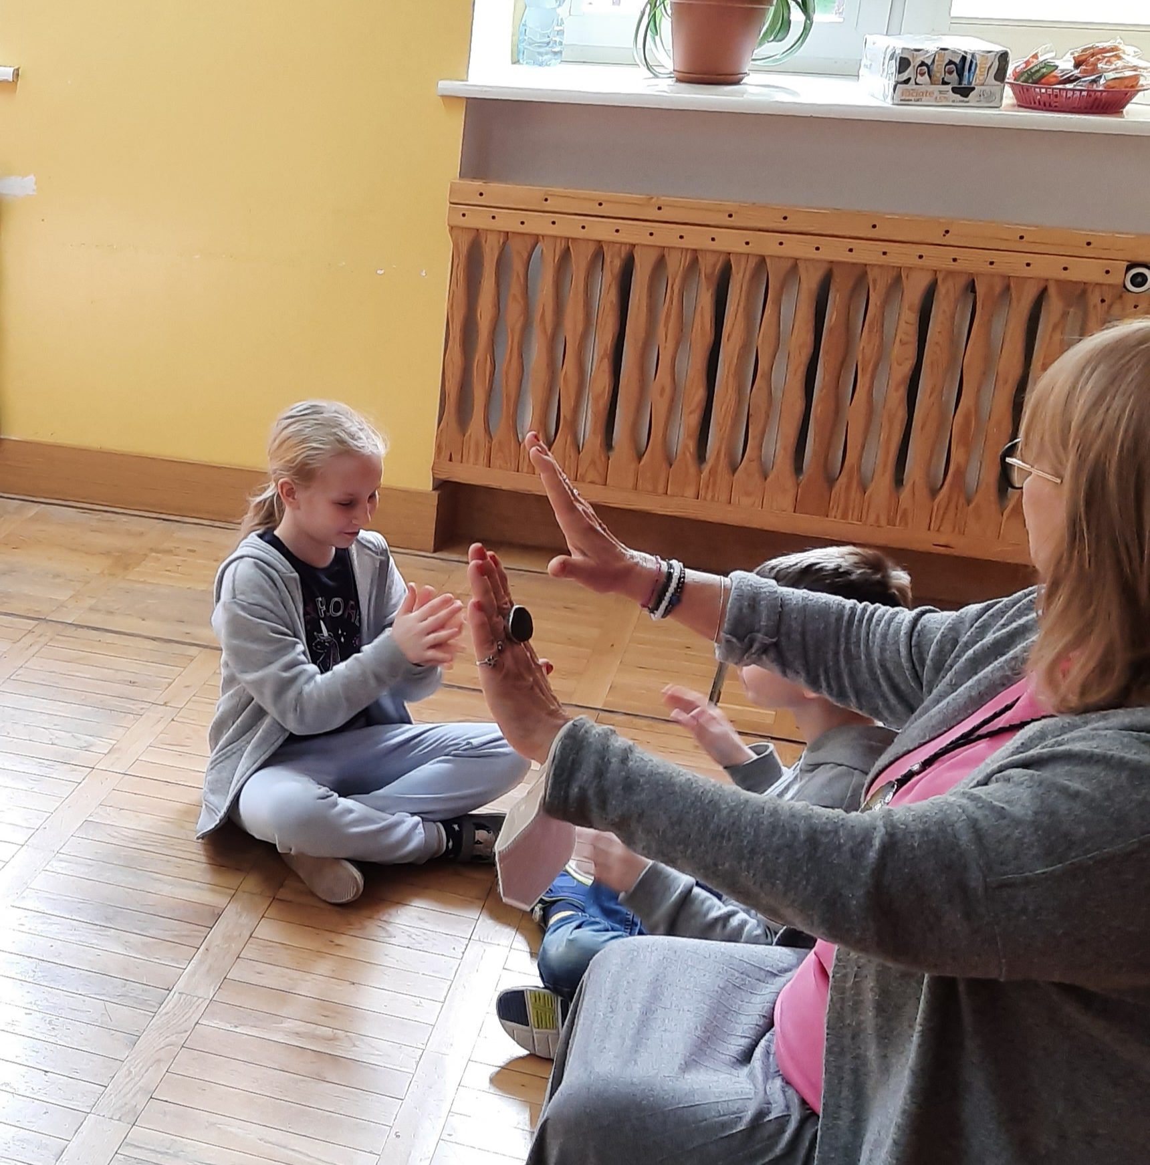
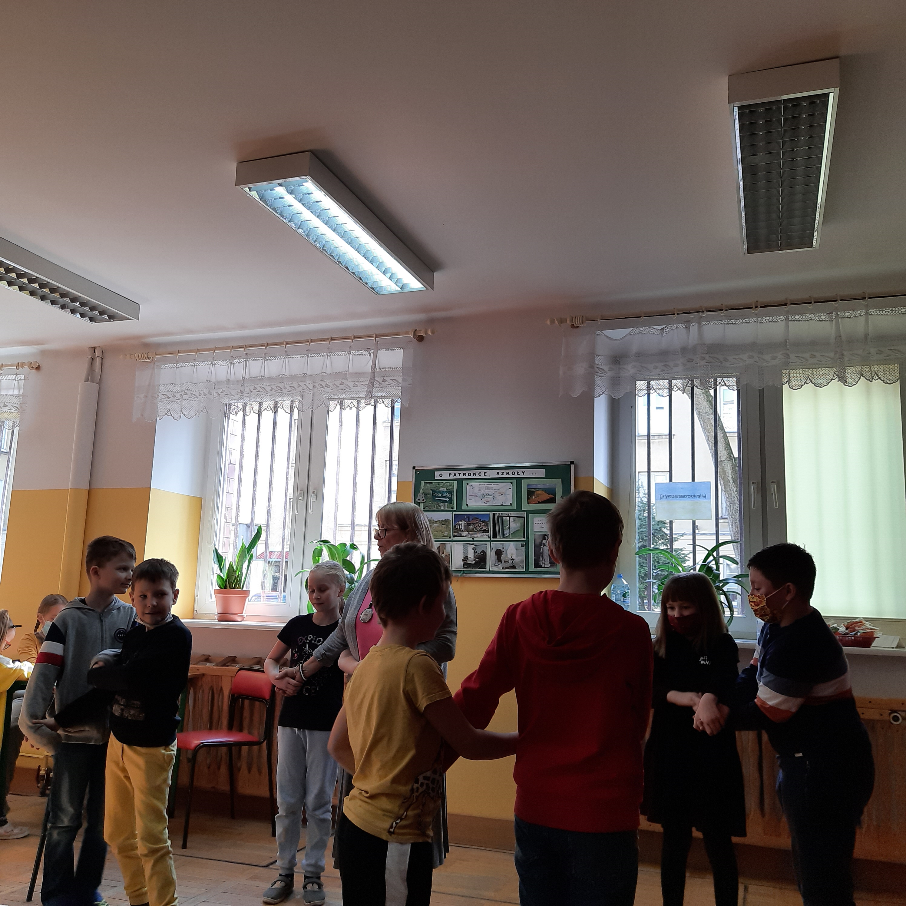

Slide 6
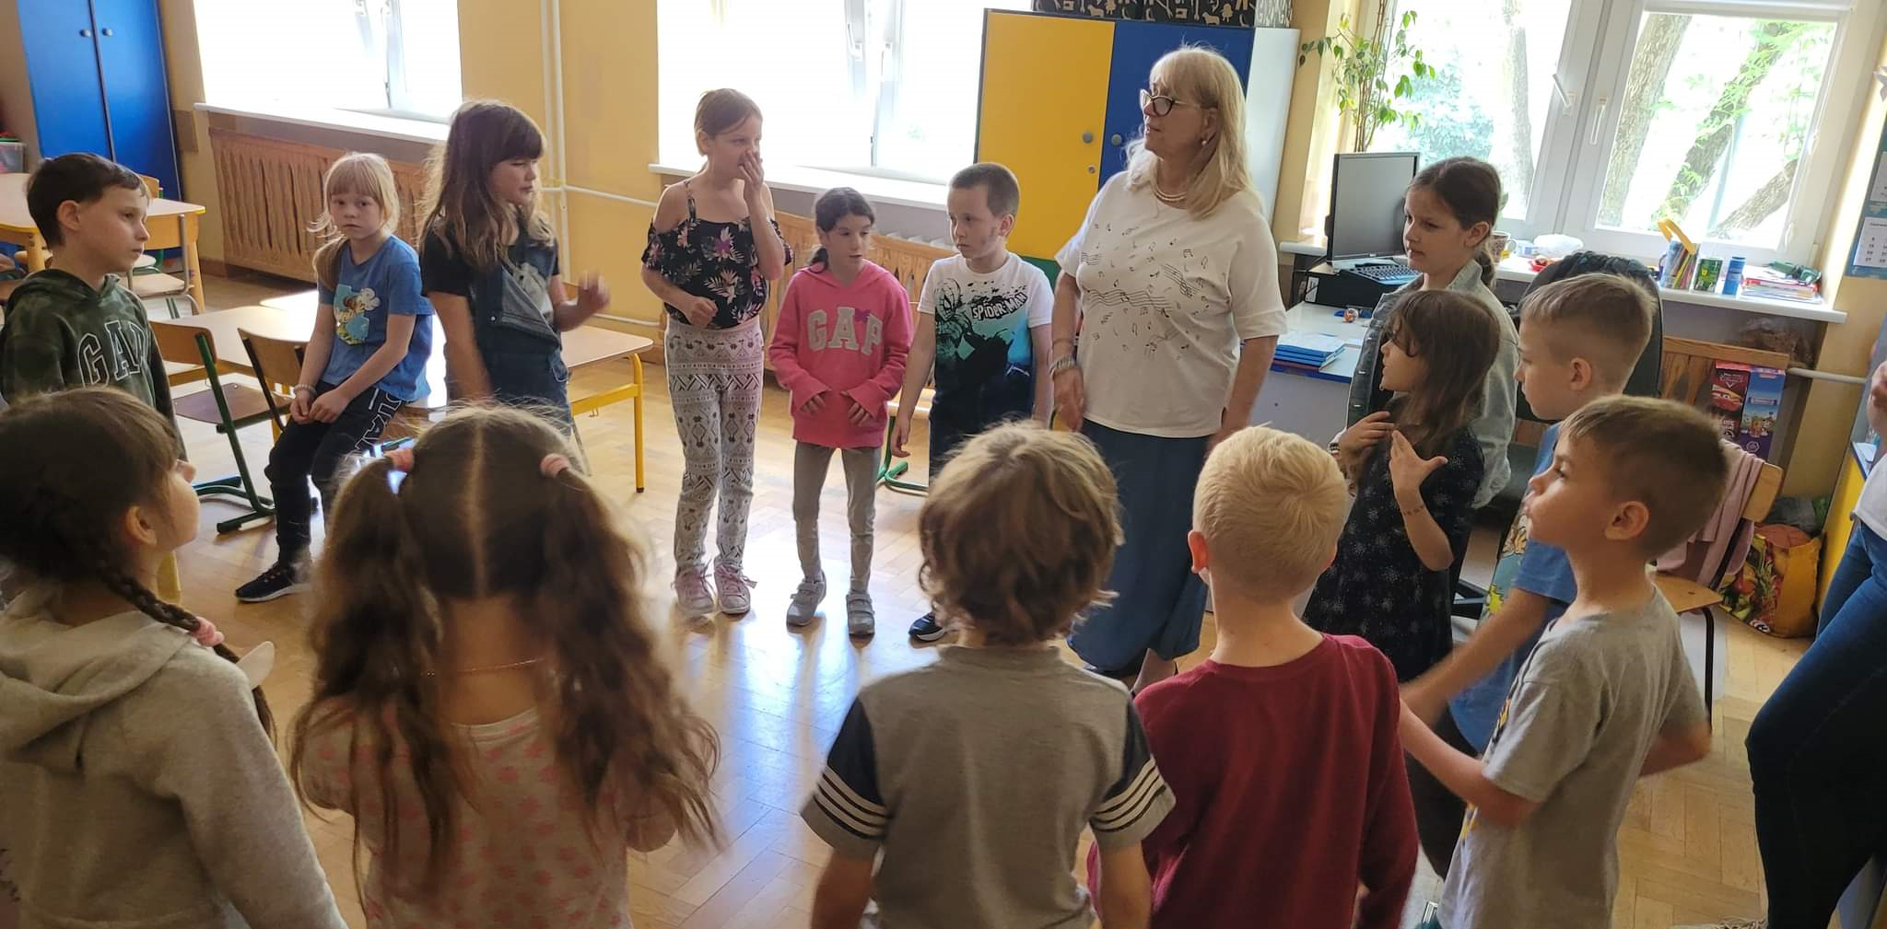

Slide 7
Zajęcia na świeżym powietrzu

Slide 8
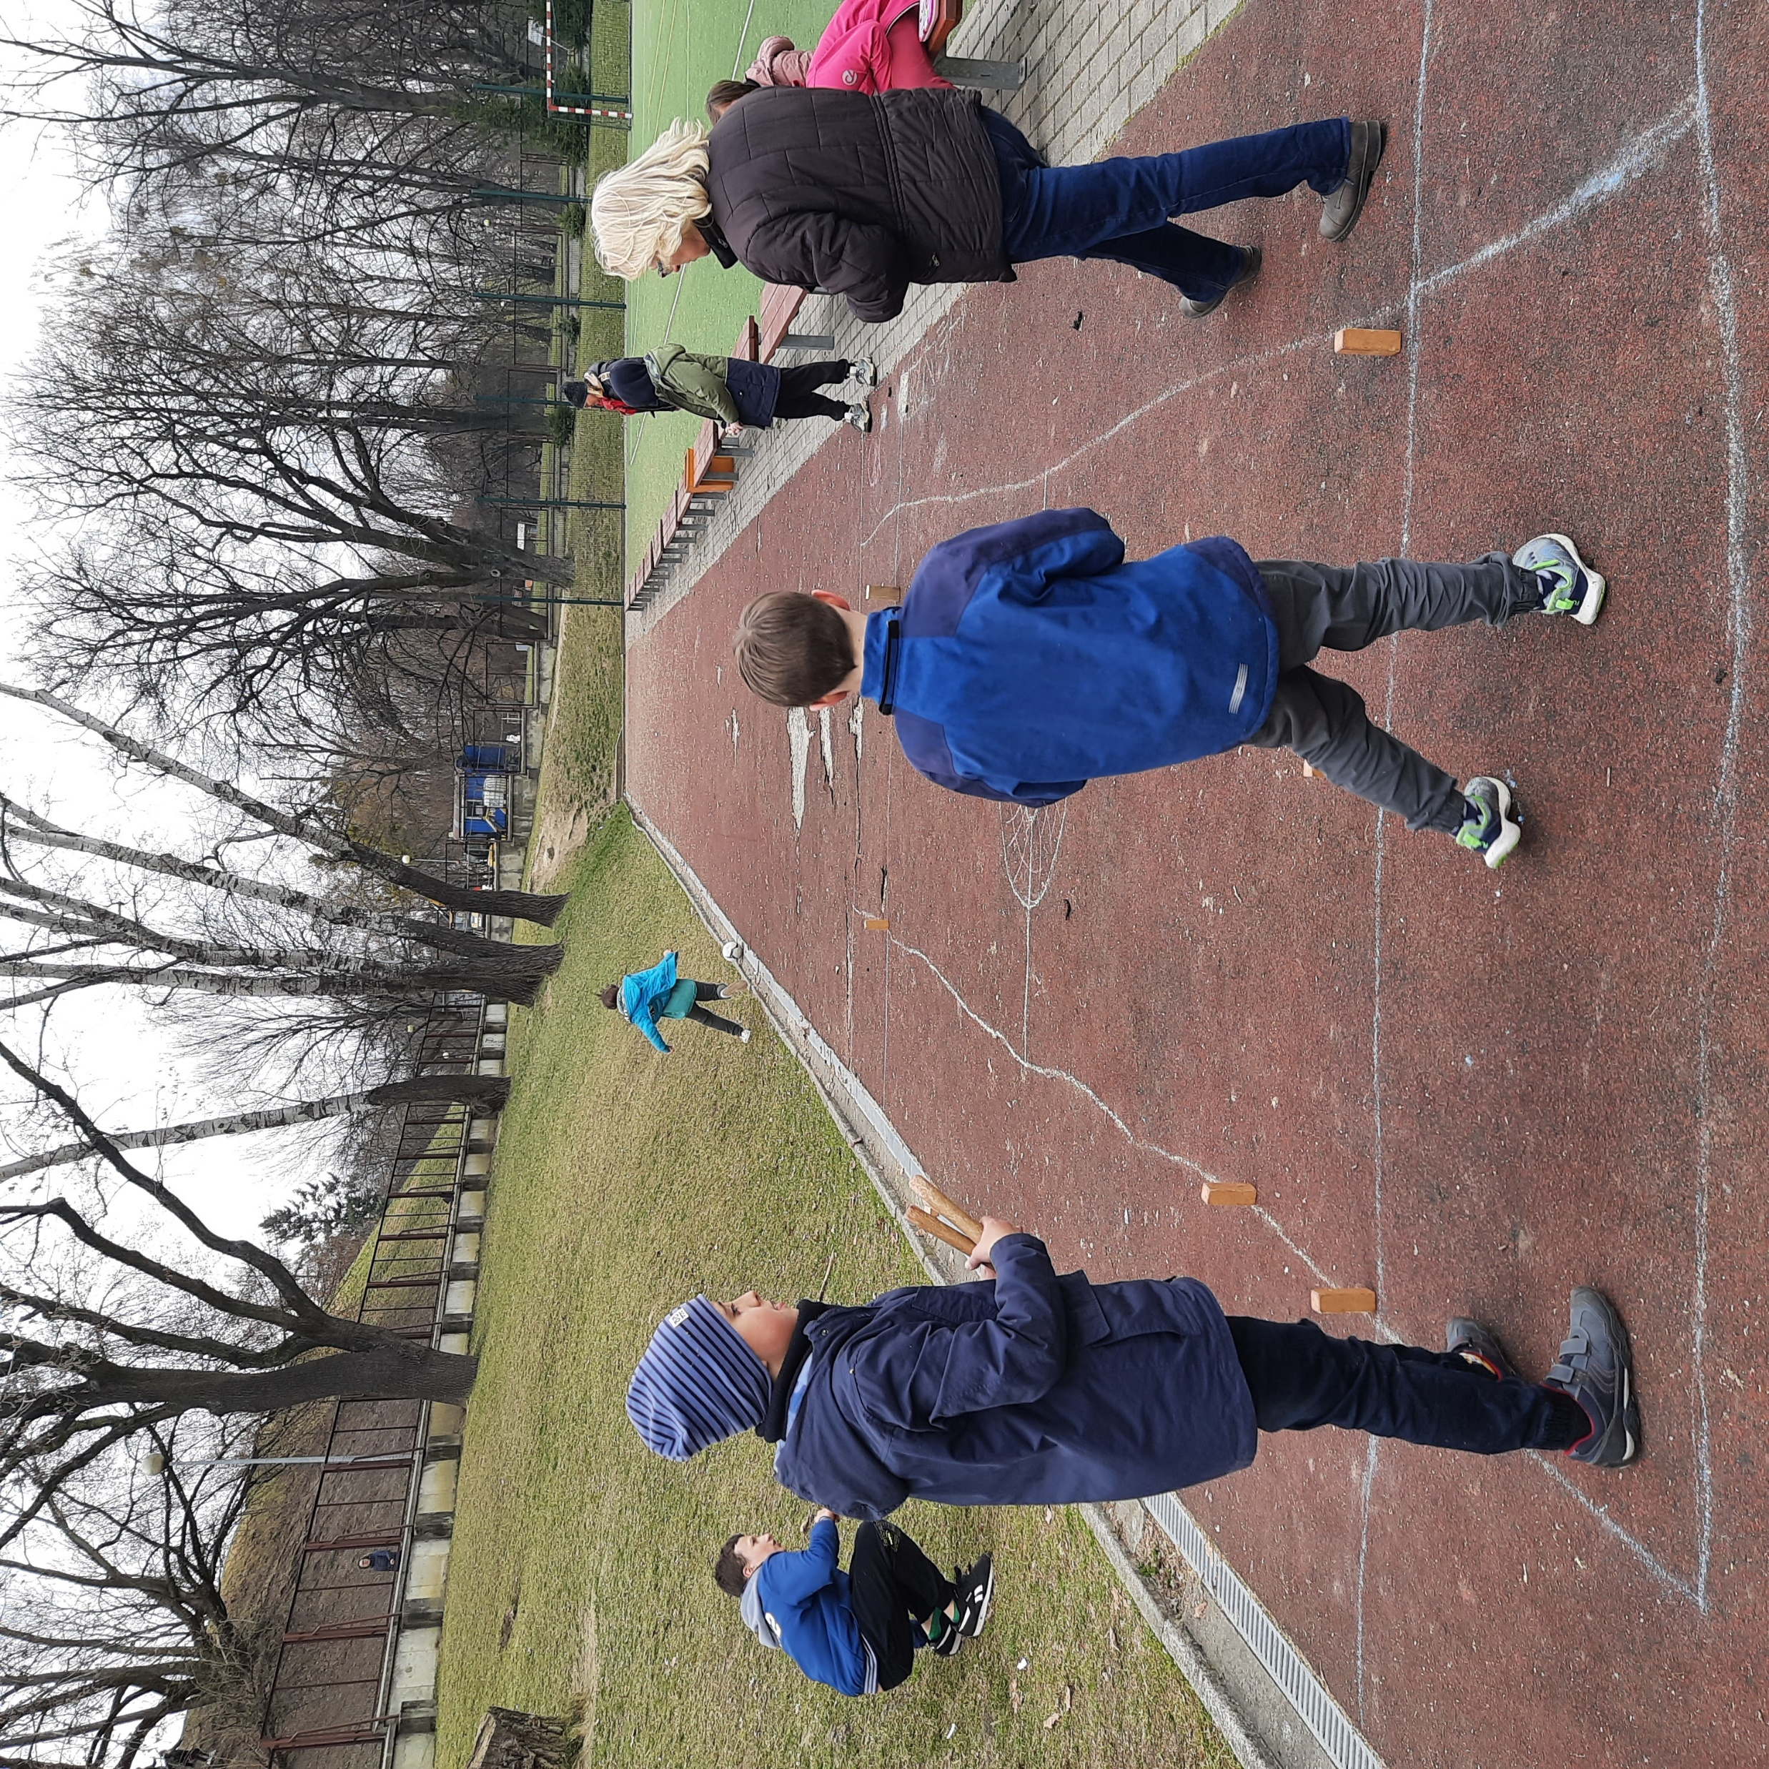

Slide 9
Dziękujemy za uwagę ☺

